Slide 1

Реализация проектов Российского общества "Знание" в I квартале 2024 года 14 марта 2024 г.
Директор филиала Российского общества «Знание» в Хабаровском крае Володькин Евгений Геннадьевич

Slide 2
Основные направления работы в 1 квартале 2024 года
Марафон лекций
Всероссийский турнир «Что? Где? Когда?»
Размещение информационных стендов «Знание» в школах

Slide 3
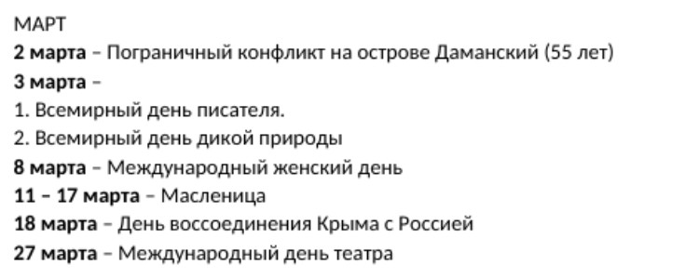
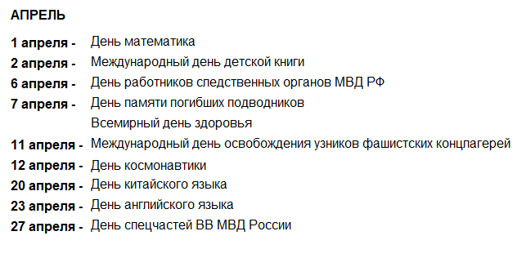
Марафон лекций
Темы лекций:
«Достижения Хабаровского края»
«Россия в XXI веке»
Лекции от учителей по праздничным и памятным датам:
Мероприятия посвящённые 10-летию воссоединения с Крымом
В том числе – проведение мероприятия с приглашением первых лиц муниципалитета или поселения
Целевой показатель: лекции от 30% школ муниципалитета
Лекции могут проводиться как в «своих» классах, так и на других площадках
Материалы для лекций к праздничным и памятным датам:
https://disk.yandex.ru/d/_rG7PNW0sQ2srw
Приветствуется организация лекций на «открытую» аудиторию (ДК, библиотеки и пр.)

Slide 4
Марафон лекций
Был целевой показатель: 6 лекций в месяц от муниципалитета
Муниципальный район | Январь | Февраль | Март | Итого:
г. Комсомольск-на-Амуре | 8 | 8 | 7 | 23
Солнечный района | 6 | 18 | 3 | 27
Тугуро-Чумиканский район | 1 | 2 | 4 | 7
Николаевский район | 1 | 3 | 0 | 4
Хабаровский район | 1 | 2 | 1 | 4
район имени Полины Осипенко | 0 | 6 | 3 | 9
г. Хабаровск | 0 | 1 | 2 | 3
район имени Лазо | 0 | 2 | 6 | 8
Ванинский район | 0 | 1 | 1 | 2
Верхнебуреинский район‎ | 0 | 0 | 1 | 1
Амурский район‎ | 0 | 0 | 0 | 0
Аяно-Майский район‎ | 0 | 0 | 0 | 0
Бикинский район‎ | 0 | 0 | 0 | 0
Вяземский район | 0 | 0 | 0 | 0
Комсомольский район | 0 | 0 | 0 | 0
Нанайский район | 0 | 0 | 0 | 0
Охотский район | 0 | 0 | 0 | 0
Советско-Гаванский район | 0 | 0 | 0 | 0
Ульчский район | 0 | 0 | 0 | 0
Итого: | 17 | 43 | 28 | 88
Целевой показатель: мероприятия от 30% школ муниципалитета

Slide 5
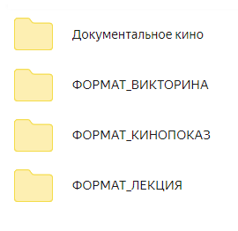
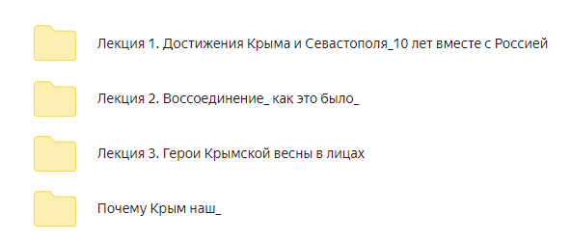
Марафон лекций - план
Муниципальный район | План на март | Из них, приуроченных к годовщине воссоединения с Крымом
район имени Лазо | 11 | 8
г. Комсомольск-на-Амуре | 9 | 7
Солнечный района | 5 | 2
Тугуро-Чумиканский район | 4 | 2
Ванинский район | 3 | 1
Верхнебуреинский район‎ | 3 | 3
Николаевский район | 1 | 1
г. Хабаровск | 1 | 1
район имени Полины Осипенко | 1 | 0
Хабаровский район | 0 | 0
Амурский район‎ | 0 | 0
Аяно-Майский район‎ | 0 | 0
Бикинский район‎ | 0 | 0
Вяземский район | 0 | 0
Комсомольский район | 0 | 0
Нанайский район | 0 | 0
Охотский район | 0 | 0
Советско-Гаванский район | 0 | 0
Ульчский район | 0 | 0
Итого: | 38 | 25
Целевой показатель: мероприятия от 30% школ муниципалитета
Материалы для лекций к праздничным и памятным датам:
https://disk.yandex.ru/d/_rG7PNW0sQ2srw
Приуроченные к годовщине воссоединения с Крымом

Slide 6
Марафон лекций
Целевой показатель: мероприятия от 30% школ муниципалитета
№ п/п | Муниципалитет | Количество школ | Количество мероприятий в месяц
1 | Амурский район | 18 | 6
2 | Аяно-Майский район | 4 | 2
3 | Бикинский район | 9 | 3
4 | Ванинский район | 12 | 4
5 | Верхнебуреинский район | 18 | 6
6 | Вяземский район | 13 | 4
7 | Комсомольский район | 21 | 7
8 | Район имени Лазо | 29 | 9
9 | Нанайский район | 13 | 4
10 | Николаевский район | 16 | 5
11 | Охотский район | 7 | 3
12 | Район имени Полины Осипенко | 4 | 2
13 | Советско-Гаванский район | 10 | 3
14 | Солнечный район | 13 | 4
15 | Тугуро-Чумиканский район | 4 | 2
16 | Ульчский район | 15 | 5
17 | Хабаровский район | 35 | 11
18 | город Комсомольск-на-Амуре | 37 | 12
19 | город Хабаровск | 70 | 21
Материалы для лекций к праздничным и памятным датам:
https://disk.yandex.ru/d/_rG7PNW0sQ2srw

Slide 7
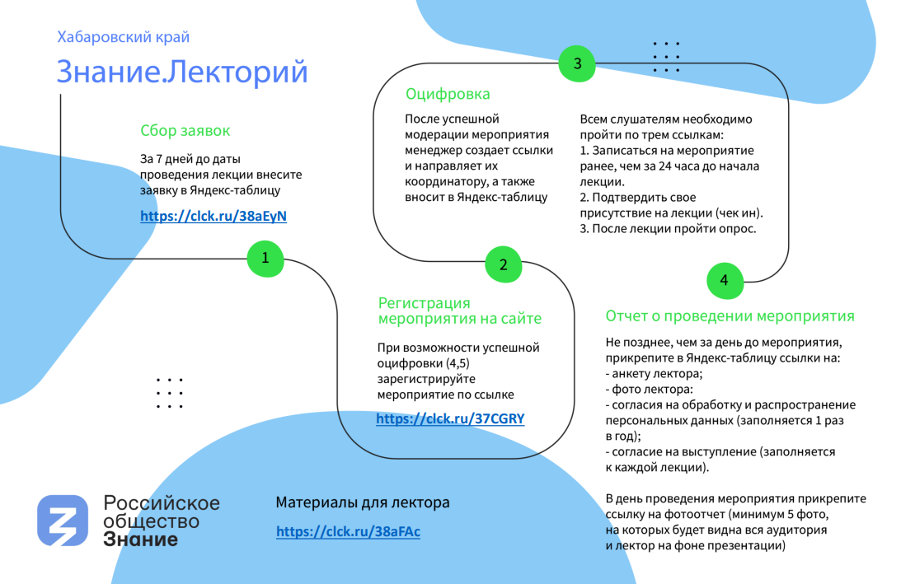
Инструкция для организации лекций

Slide 8

Всероссийский чемпионат по игре «Что? Где? Когда?»
Методические материалы: https://disk.yandex.ru/d/9OvuTR4Jdb8XRQ
Округ | Регион | Зарегистрировано площадок
ПФО | Саратовская область | 203
ДФО | Хабаровский край | 116
ПФО | Оренбургская область | 89
ПФО | Самарская область | 63
СФО | Красноярский край | 62
Муниципалитет | Количество школ
Комсомольский муниципальный район | 30
Городской округ г Комсомольск-на-Амуре | 21
Городской округ г Хабаровск | 19
Им. Лазо муниципальный район | 16
Николаевский муниципальный район | 13
Верхнебуреинский муниципальный район | 5
Солнечный муниципальный район | 4
Советско-Гаванский муниципальный район | 3
Амурский муниципальный район | 3
Вяземский муниципальный район | 3
Хабаровский муниципальный район | 2
Ванинский муниципальный район | 1
Тугуро-Чумиканский район | 0
район имени Полины Осипенко | 0
Аяно-Майский район‎ | 0
Бикинский район‎ | 0
Нанайский район | 0
Охотский район | 0
Ульчский район | 0
1 марта состоялась консультация по участию в Чемпионате в формате ВКС. Приглашались ВСЕ!

Slide 9

Развитие тематических стендов «Знаний» в школах
Материалы для стендов представлены по ссылке: https://disk.yandex.ru/d/yH_lIKMul8mO1A)
Информацию о размещённых стендах или статусе их подготовки необходимо разместить в форме:
https://forms.yandex.ru/u/65a7560284227c239bef37b7/

Slide 10
В протокол поручений:
Муниципальным координаторам:
Запланировать ежемесячное проведение мероприятий в рамках Марафона лекций в количестве 30% от количества школ муниципалитета. Разместить заявки в план лекций по установленной форме.
Срок: в текущем порядке
Принимать участие в информационной поддержке реализации проектов Российского общества «Знание» (размещение информации на официальном сайте и соц. сети школы)
Срок: в текущем порядке
Продолжать работу по размещению тематических стендов «Знаний». Информацию о статусе размещать в форме: https://forms.yandex.ru/u/65a7560284227c239bef37b7/
Срок: в текущем порядке

Slide 11
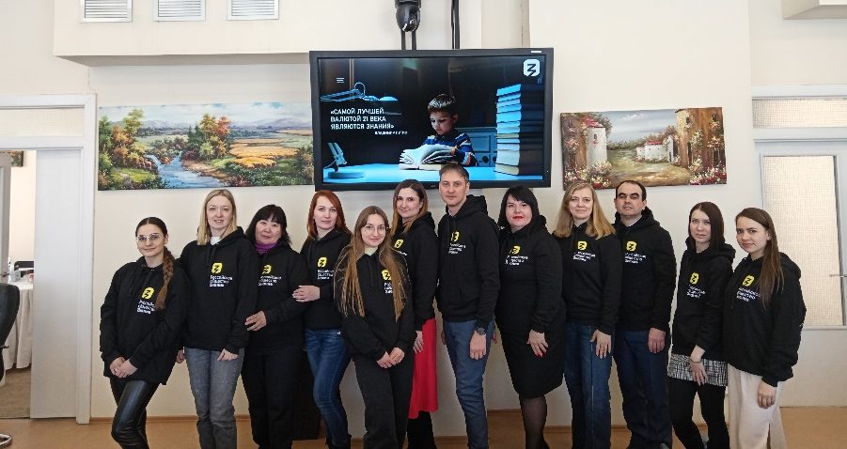
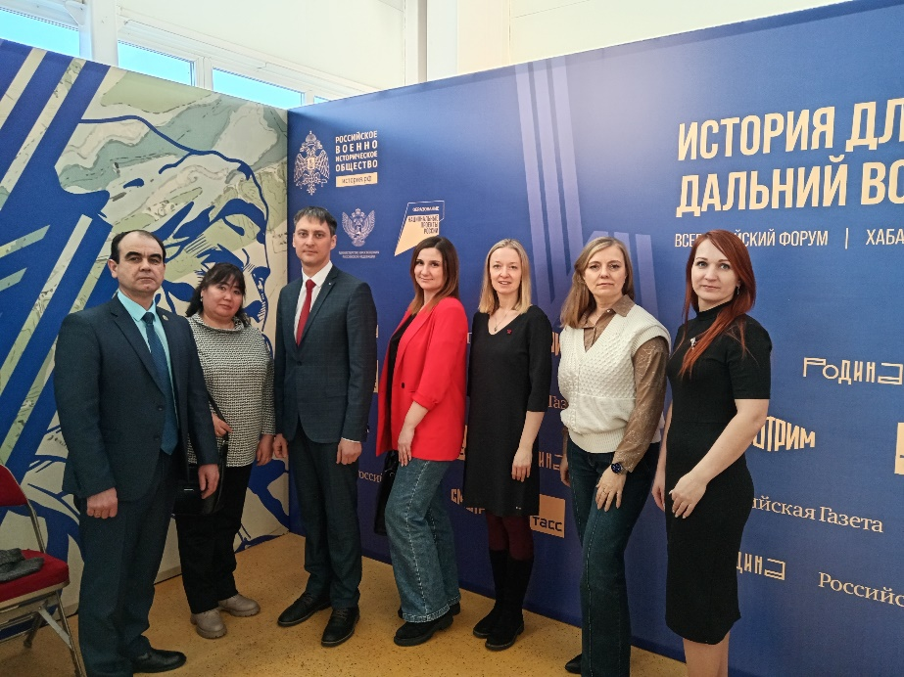
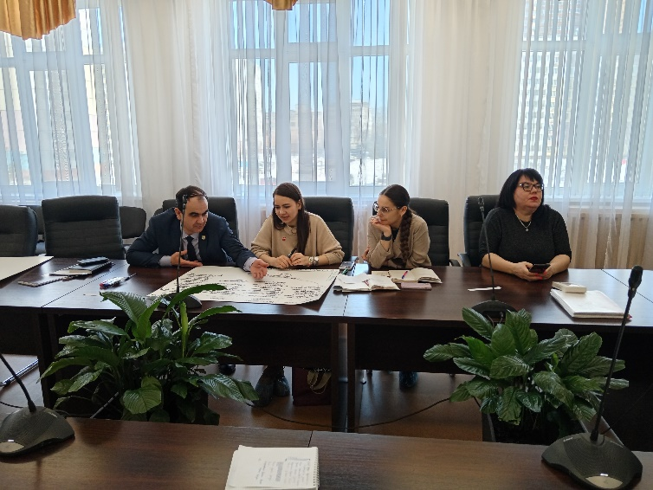
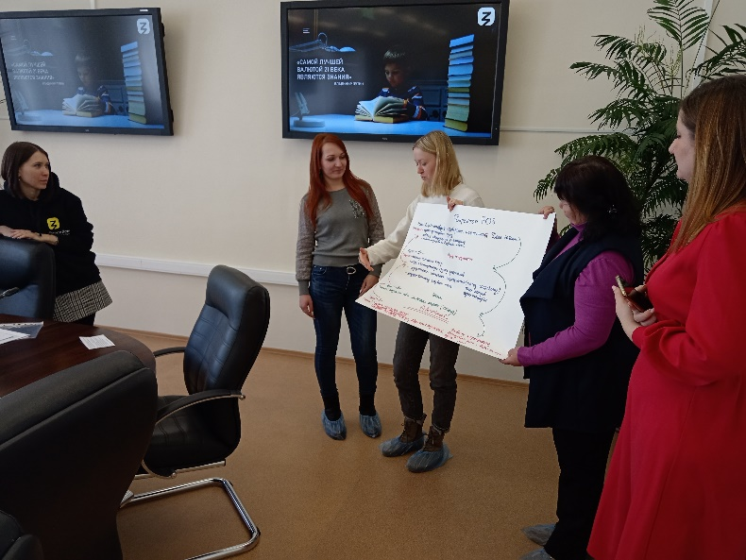
Региональный семинар для муниципальных координаторов
20 - 21 февраля 2024 г.
Образовательный семинар для муниципальных координаторов «Проекты Российского общества «Знание» в Хабаровском крае. Новые решения»

Slide 12

Приглашаем Вас к членству в Хабаровском региональном отделении Российского общества «Знание»
Подать заявку «Стать членом Российского общества «Знание»
https://znanierussia.ru/become-member

